Slide 1

Structures hiérarchiques – Les arbres binaires de recherche

Slide 2
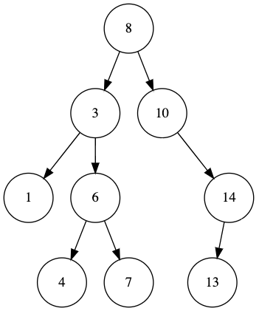
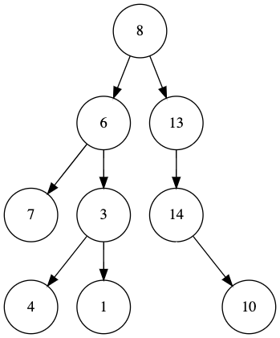


Définition
Soit un arbre binaire dont toutes les étiquettes peuvent être comparées entre elles.
Un arbre binaire est un arbre binaire de recherche si et seulement si, pour tout noeud d'étiquette :
les étiquettes de tous les noeuds de son sous-arbre gauche sont inférieures ou égales à ,
les étiquettes de tous les noeuds de son sous-arbre droit sont supérieures à ,
les sous-arbres gauche et droit sont des arbres binaires de recherche.

Slide 3
Définition
La définition avec inférieures et supérieures ou égales est également valable et sera choisie selon les cas de figure qui se présenteront.
De plus, on peut imposer l’absence de doublon.
Les arbres binaires de recherche sont donc une structure de données hiérarchique triée.
Elle facilite grandement beaucoup d’opérations telles que la recherche, l’insertion
ou la suppression de nœuds.

Slide 4
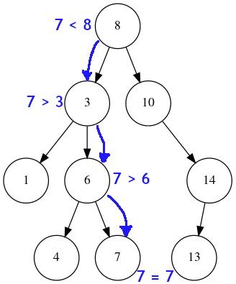
Algorithme de recherche
Rechercher l’existence d’une étiquette dans un ABR consiste à comparer aux différents noeuds visités.
Exemple : Recherche de l’étiquette 7.
On ne parcourt pas l’ensemble des nœuds de l’arbre !
Grâce à la nature de l’ABR, on parcourt uniquement une branche de l’arbre.

Slide 5
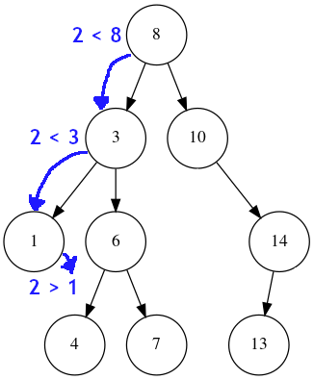
Algorithme de recherche
Rechercher l’existence d’une étiquette dans un ABR consiste à comparer aux différents noeuds visités.
Exemple : Recherche de l’étiquette 2.
On ne parcourt pas l’ensemble des nœuds de l’arbre !
Grâce à la nature de l’ABR, on parcourt uniquement une branche de l’arbre.

Slide 6
Algorithme de recherche
Le principe de l’algorithme est :
Si l’arbre est vide, l’étiquette n’a pas été trouvée dans cette branche. L'algorithme renvoie Faux,
Sinon si l’étiquette cherchée est égale à celle du nœud, l'algorithme renvoie Vrai,
Sinon si l’étiquette cherchée est inférieure à l’étiquette du nœud, l'algorithme renvoie le résultat de la recherche sur le sous-arbre gauche,
Sinon l’étiquette cherchée est donc supérieure à l’étiquette du nœud, l'algorithme renvoie le résultat de la recherche sur le sous-arbre droit.

Slide 7
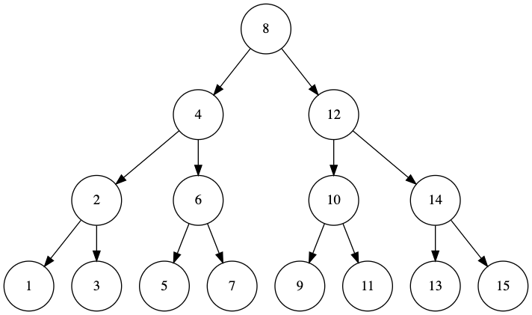
Algorithme de recherche - Complexité
Meilleur des cas
Lorsque l'ABR est équilibré, le nombre d'étiquettes est (environ) divisé par deux à chaque fois qu'on choisit de poursuivre la recherche dans un des deux sous-arbres.
Ainsi, si l'ABR a une taille , le nombre maximum de comparaisons est
La complexité est donc logarithmique , i.e en , ce qui rend l'algorithme très performant.

Slide 8
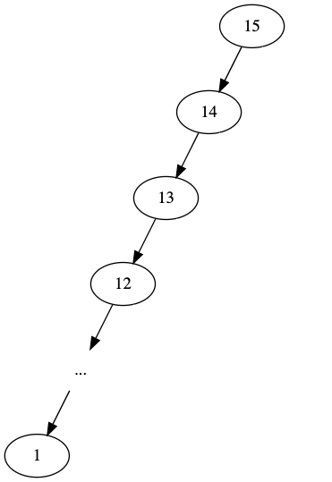
Algorithme de recherche - Complexité
Pire des cas
Dans le pire des cas l'ABR est filiforme, i.e chaque noeud a un seul fils.
Dans ce cas, le nombre de comparaisons est égal à la taille de l'ABR, i.e le nombre de noeuds.
La complexité est donc linéaire, i.e en , ce qui rend l'algorithme moins intéressant.

Slide 9
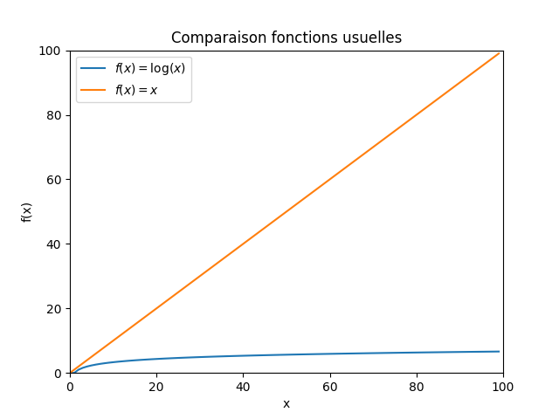
Algorithme de recherche - Comparatif
Taille de l’ABR | Nombre de comparaisons au maximum si ABR équilibré | Nombre de comparaisons au maximum si ABR filiforme
64 | 6 | 64
1024 | 10 | 1024
4096 | 12 | 4096

Slide 10
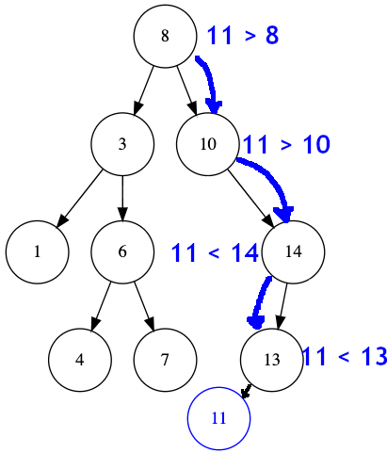
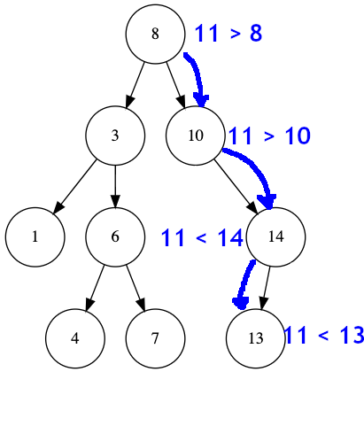
Algorithme d’insertion
Hypothèse : On considère que l'ABR n'accepte pas les doublons.
Le principe de l’insertion est le même que celui de la recherche vu précédemment avec une différence : lorsqu'on trouve un arbre vide, au lieu de renvoyer Faux, on met à jour l'étiquette avec la valeur .
Exemple : Insertion de l’étiquette 11.

Slide 11
Algorithme d’insertion - Complexité
La complexité de l’algorithme d'insertion est la même que l’algorithme de recherche.
Meilleur des cas : Arbre équilibré de taille , complexité logarithmique en
.
Pire des cas : Arbre filiforme de taille , complexité linéaire en .

